Slide 1
Субсидии на развитие сельскохозяйственной потребительской кооперации

Slide 2
Мероприятия, проводимые в рамках регионального проекта «Создание системы поддержки фермеров и развитие сельской кооперации в Кировской области», с 2021 года будут реализоваться в рамках регионального проекта «Акселерация субъектов малого и среднего предпринимательства в Кировской области»

Slide 3
Правовое основание
Правительство РФ
Постановление от 14.07.2012 №717 «О Государственной программе развития сельского хозяйства и регулирования рынков сельскохозяйствен-ной продукции, сырья и продовольствия»
Минсельхоз России
Приказ №26 от 28.01.2020 «Об утверждении перечней, форм документов, предусмотренных правилами предоставления и распределения иных межбюджетных трансфертов из федерального бюджета бюджетам...»
Правительство Кировской области
Постановление от 23.05.2019 № 254-П «О мерах государственной поддержки сельскохозяйственных потребительских кооперативов»
Распоряжение от 20.06.2019 № 54 «О предоставлении и рассмотрении документов для предоставления субсидий из областного бюджета на развитие сельскохозяйственной потребительской кооперации»
Минсельхоз Кировской области

Slide 4
Н о в ы е о п р е д е л е н и я
сельские территории - сельские поселения или сельские поселения и межселенные территории, объединенные общей территорией в границах муниципального района, сельские населенные пункты, входящие в состав городских поселений, муниципальных округов, городских округов (за исключением городского округа, на территории которого находится административный центр Кировской области). Перечень таких сельских территорий определяется правовым актом министерства сельского хозяйства и продовольствия Кировской области.
сельские агломерации - сельские территории, а также поселки городского типа и малые города с численностью населения, постоянно проживающего на их территориях, не превышающей 30 тысяч человек. Перечень сельских агломераций на территории Кировской области определяется правовым актом министерства;
Распоряжение министерства сельского хозяйства и продовольствия Кировской области от 14.05.2020 № 49 «Об утверждении перечня сельских территорий Кировской области»

Slide 5
Сведения о субсидиях размещаются на едином портале бюджетной системы Российской Федерации в информационно-телекоммуникационной сети «Интернет») при формировании проекта закона Кировской области об областном бюджете (проекта закона Кировской области о внесении изменений в закон Кировской области об областном бюджете)

Slide 6
Предоставление субсидий сельскохозяйственным потребительским кооперативам на возмещение части затрат, понесенных в текущем финансовом году, связанных с:
Приобретением имущества в целях последующей передачи (реализации) приобретенного имущества в собственность членам (кроме ассоциированных членов) данного сельскохозяйственного потребительского кооператива
Приобретением и последующим внесением в неделимый фонд сельскохозяйственной техники, специализированного автотранспорта, оборудования для организации хранения, переработки, упаковки, маркировки, транспортировки и реализации сельскохозяйственной продукции и мобильных торговых объектов для оказания услуг членам сельскохозяйственного потребительского кооператива
Приобретением крупного рогатого скота в целях замены крупного рогатого скота, больного или инфицированного лейкозом, принадлежащего членам (кроме ассоциированных членов) данного сельскохозяйственного потребительского кооператива на праве собственности.
Закупкой сельскохозяйственной продукции у членов сельскохозяйственного потребительского кооператива (кроме ассоциированных членов)

Slide 7
Для получателей средств, использующих право на освобождение от исполнения обязанностей налогоплательщика, связанных с исчислением и уплатой НДС, возмещение части их затрат осуществляется исходя из суммы расходов на приобретение товаров (работ, услуг), включая сумму НДС».

Slide 8
Получателем субсидии является:
1. Сельскохозяйственный потребительский кооператив (СПоК) (кроме кредитного), созданный в соответствии с ФЗ от 08.12.1995 № 193-ФЗ «О сельскохозяйственной кооперации»
2. Зарегистрированный и осуществляющий деятельность на сельской территории Кировской области или на территории сельской агломерации Кировской области
3. Состоящий в едином реестре субъектов малого и среднего предпринимательства
4. Для получения субсидии на развитие сельскохозяйственной потребительской кооперации количество членов должно составлять не менее 5 граждан Российской Федерации и (или) 3 сельскохозяйственных товаропроизводителей (кроме ассоциированных членов), члены которого из числа сельскохозяйственных товаропроизводителей относятся к микропредприятиям или малым предприятиям в соответствии с условиями, установленными Федеральным законом от 24.07.2007 № 209-ФЗ «О развитии малого и среднего предпринимательства в Российской Федерации»

Slide 9
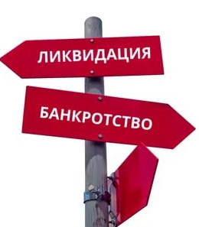
УСЛОВИЯ ПРЕДОСТАВЛЕНИЯ СУБСИДИЙ
нет неисполненной обязанности по уплате налогов, сборов, страховых взносов, пеней, штрафов, процентов
(форма КНД1120101)
нет просроченной задолженности по возврату в областной бюджет субсидий, бюджетных инвестиций, и иная просроченная (неурегулированная) задолженность перед областным бюджетом
кооператив не находится в процессе реорганизации, ликвидации, в его отношении не введена процедура банкротства, деятельность кооператива не приостановлена
В отношении председателя, членов правления и главного бухгалтера кооператива отсутствуют сведения в реестре дисквалифицированных лиц.
кооператив не получал средства в целях реализации национального проекта «Малое и среднее предпринимательство и поддержка индивидуальной предпринимательской инициативы», в т.ч. регионального проекта "Акселерация субъектов малого и среднего предпринимательства в Кировской области"
«

Slide 10
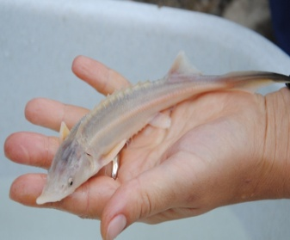
Субсидия на возмещение части затрат, связанных с приобретением имущества, в целях последующей передачи (реализации) в собственность членам кооператива
с/х животные (кроме свиней) и птица;
рыбопосадочный материал;
спец. инвентарь, материалы и оборудование, средства автоматизации- для производства с/х продукции (кроме свиноводческой) (Список утвержден распоряжением Минсельхозпрод КО от 20.06.2019 № 54);
спец. инвентарь, материалы и оборудование, средства автоматизации – для промышленного производства овощей в защищенном грунте, в т.ч. мини теплицы до 1га (Список утв. распоряжением Минсельхозпрод КО от 20.06.2019 № 54);
посадочный материал для закладки многолетних насаждений;
племенная продукция (материал), кроме свиней.
Сумма субсидии: 50% стоимости приобретаемого кооперативом имущества, но не более 3 млн. рублей на один СПоК .

Slide 11
Список спец. инвентаря, материалов и оборудования, средств автоматизации- для производства с/х продукции (кроме свиноводческой)
предусмотренные в соответствии с Общероссийским классификатором продукции по видам экономической деятельности, утвержденным приказом Федерального агентства по техническому регулированию Министерства промышленности и торговли Российской Федерации от 31.01.2014 № 14-ст, определенные следующими кодами
28.22.18.210 Устройства загрузочные, специально разработанные для использования в сельском хозяйстве, навесные для сельскохозяйственных тракторов;
28.22.18.231 Загрузчики сельскохозяйственные;
28.22.18.232 Разгрузчики сельскохозяйственные;
28.22.18.241 Погрузчики для животноводческих ферм специальные;
28.22.18.242 Погрузчики для животноводческих ферм грейферные;
28.22.18.243 Навозопогрузчики;
28.22.18.244 Погрузчики-измельчители силоса и грубых кормов;
28.22.18.245 Стогометатели;
28.22.18.246 Погрузчики универсальные сельскохозяйственного назначения;
28.22.18.249 Погрузчики для животноводческих ферм прочие;
28.22.18.251 Загрузчики для животноводческих ферм;
28.22.18.252 Разгрузчики для животноводческих ферм;
28.22.18.253 Загрузчики сухих и влажных кормов;
28.22.18.254 Фуражиры;
28.22.18.255 Скирдорезы;
28.30.82.110 Установки доильные;
28.30.82.120 Аппараты доильные;

Slide 12
Список спец. инвентаря, материалов и оборудования, средств автоматизации- для производства с/х продукции (кроме свиноводческой)
предусмотренные в соответствии с Общероссийским классификатором продукции по видам экономической деятельности, утвержденным приказом Федерального агентства по техническому регулированию Министерства промышленности и торговли Российской Федерации от 31.01.2014 № 14-ст, определенные следующими кодами
28.30.83.110 Дробилки для кормов;
28.30.83.120 Измельчители грубых и сочных кормов;
28.30.83.130 Овощетерки, пастоизготовители и мялки;
28.30.83.140 Смесители кормов;
28.30.83.150 Запарники-смесители;
28.30.83.160 Котлы-парообразователи;
28.30.83.170 Котлы варочные;
28.30.83.180 Мойки и мойки-корнерезки;
28.30.83.190 Оборудование подогрева молока, обрата и оборудование для молока прочее;
28.30.84.110 Инкубаторы птицеводческие;
28.30.84.120 Брудеры птицеводческие;
28.30.85.000 Машины и оборудование для содержания птицы;
28.30.86.110 Оборудование для сельского хозяйства, не включенное в другие группировки;
28.30.86.120 Оборудование для садоводства, не включенное в другие группировки;
28.30.86.140 Оборудование для птицеводства, не включенное в другие группировки;
28.30.86.150 Оборудование для пчеловодства, не включенное в другие группировки.

Slide 13
СПИСОК спец. инвентаря, материалы и оборудование, средства автоматизации – для промышленного производства овощей в защищенном грунте
в соответствии с Общероссийским классификатором продукции по видам экономической деятельности, утвержденным приказом Федерального агентства по техническому регулированию Министерства промышленности и торговли Российской Федерации от 31.01.2014 № 14-ст, определенные следующими кодами:
28.18.231 Загрузчики сельскохозяйственные;
28.18.232 Разгрузчики сельскохозяйственные;
28.30.86.110 Оборудование для сельского хозяйства, не включенное в другие группировки.

Slide 14
Необходимые требования для получения субсидии
имущество должно быть передано в собственность членов, кроме ассоциированных членов соответствующего кооператива
имущество не может быть приобретено у членов (в том числе ассоциированных членов) данного кооператива
стоимость приобретенного с использованием средств господдержки имущества, передаваемого (реализуемого) в собственность одного члена СПоК, не может превышать 30% общей стоимости данного имущества.

Slide 15
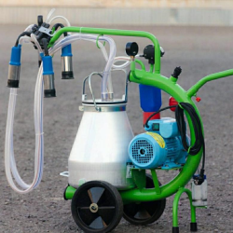
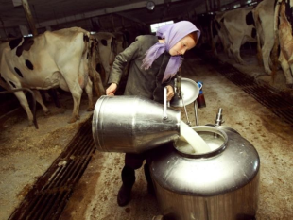
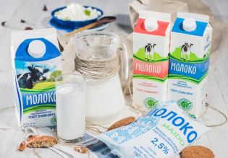
Расчет субсидии (пример)
СПоК приобретает имущество на 88,0 тыс. руб.
Стоимость каждого аппарата - 22 тыс. руб.
По такой цене их приобретает кооператив
Субсидия СПоК 50 %, но не более 30 % общей стоимости имущества на одного члена СПоК
Членам СПоК кооператив продает аппараты по 11,0 тыс. руб.
Интерес кооператива
Сырье для переработки
Готовая продукция

Slide 16
Субсидия из областного бюджета на возмещение части затрат, связанных с приобретением и последующим внесением в неделимый фонд сельскохозяйственной техники, специализированного автотранспорта, оборудования для организации хранения, переработки, упаковки, маркировки, транспортировки и реализации сельскохозяйственной продукции и мобильных торговых объектов, для оказания услуг членам сельскохозяйственного потребительского кооператива.

Slide 17
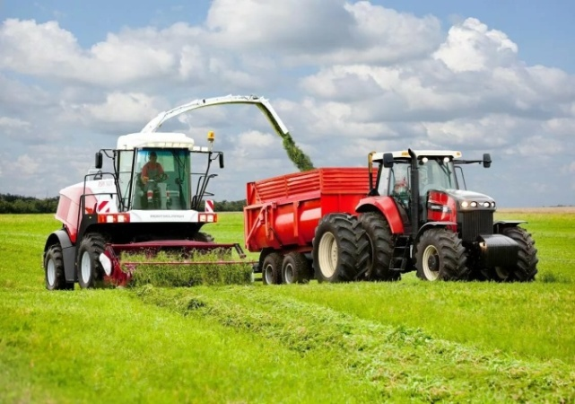
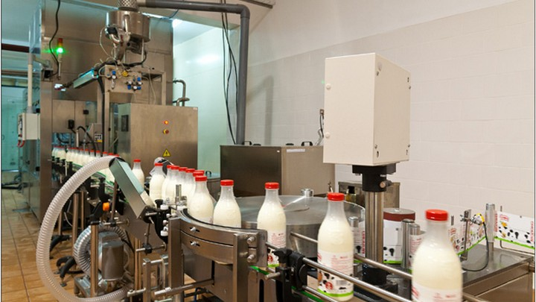
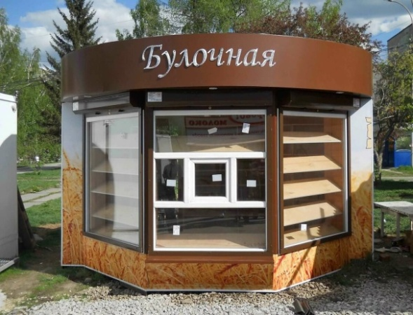
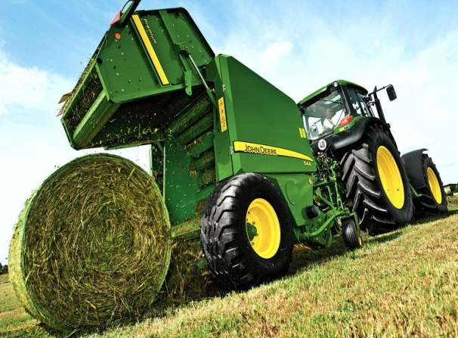
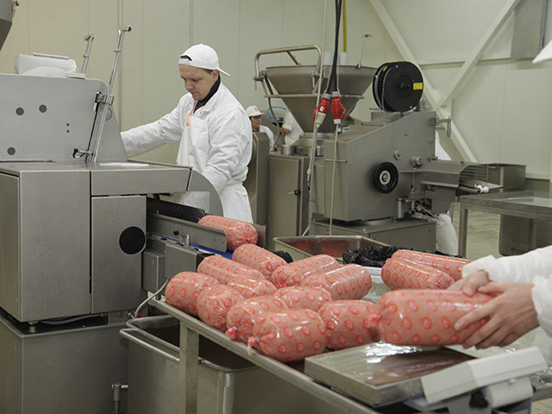
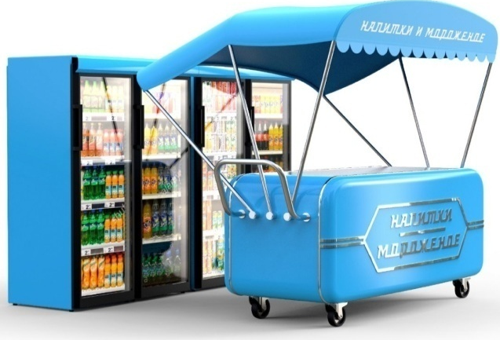
Сумма субсидии:
50% стоимости приобретаемых сельхозтехники, оборудования, мобильных торговых объектов, но не более 10 млн. рублей на один СПоК.
Утверждено распоряжением Минсельхозпрод Кировской области от 20.06.2019 № 54

Slide 18
Перечень сельскохозяйственной техники, оборудования для переработки сельскохозяйственной продукции (за искл. продукции свиноводства) и мобильных торговых объектов для оказания услуг членам кооператива
в соответствии с Общероссийским классификатором продукции по видам экономической деятельности, утвержденным приказом Федерального агентства по техническому регулированию Министерства промышленности и торговли РФ от 31.01.2014 N 14-ст (далее - ОКПД 2), определенные следующими кодами:
28.22.18.246 Погрузчики универсальные сельскохозяйственного назначения;
28.30.2 Тракторы для сельского хозяйства прочие;
28.30.3 Машины и оборудование сельскохозяйственные для обработки почвы;
28.30.5 Машины для уборки урожая;
28.30.6 Устройства механические для разбрасывания или распыления жидкостей или порошков, используемые в сельском хозяйстве или садоводстве;
28.30.7 Прицепы и полуприцепы самозагружающиеся или саморазгружающиеся для сельского хозяйства;
28.30.83.120 Измельчители грубых и сочных кормов;
28.30.83.130 Овощетерки, пастоизготовители и мялки;
28.30.83.140 Смесители кормов;
28.93.11.000 Сепараторы-сливкоотделители центробежные;
28.93.12.000 Оборудование для обработки и переработки молока;
28.93.13.141 Машины для дробления зерна, кукурузных початков, жмыха и микроэлементов;
28.93.13.142 Машины для мелассирования, подачи жиров и дозирования компонентов комбикормов;
28.93.13.143 Прессы для гранулирования комбикормов;
28.93.13.149 Оборудование технологическое прочее для комбикормовой промышленности;
28.93.16 Сушилки для сельскохозяйственных продуктов;
28.93.17.110 Машины для переработки мяса, овощей и теста (оборудование для механической обработки продуктов на предприятиях общественного питания);
28.93.17.170 Оборудование для переработки мяса или птицы;
28.93.17.180 Оборудование для переработки плодов, орехов или овощей;
28.93.17.220 Оборудование для приготовления или производства напитков;
28.93.17.230 Оборудование для производства рыбных продуктов;
28.93.17.290 Оборудование для промышленного приготовления или производства пищевых продуктов прочее, не включенное в другие группировки;
28.93.32.000 Части оборудования для производства пищевых продуктов;
29.10.43.000 Автомобили-тягачи седельные для полуприцепов;
29.10.59.280 Средства транспортные - фургоны для перевозки пищевых продуктов.

Slide 19
Необходимые требования для получения субсидии
срок эксплуатации сельскохозяйственной техники, оборудования, мобильных торговых объектов не более 3-х лет с даты производства
сельхозтехника, оборудование, мобильные торговые объекты не могут быть приобретены у членов (в том числе ассоциированных членов) данного кооператива.

Slide 20
Новый документ
Копии протокола общего собрания и устава (изменений в устав) сельскохозяйственного потребительского кооператива, подтверждающих внесение приобретенной сельскохозяйственной техники, специализированного автотранспорта, оборудования для организации хранения, переработки, упаковки, маркировки, транспортировки и реализации сельскохозяйственной продукции и (или) мобильных торговых объектов в неделимый фонд этого сельскохозяйственного потребительского кооператива, – в срок не позднее 15 календарных дней со дня регистрации устава (изменений в устав) сельскохозяйственного потребительского кооператива в Федеральной налоговой службе.

Slide 21
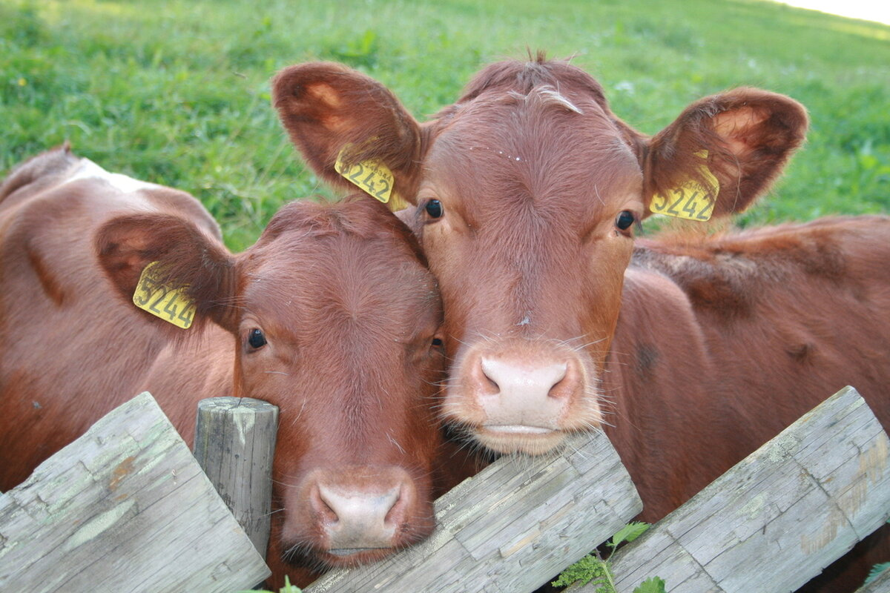
Субсидия на возмещение части затрат, связанных с приобретением крупного рогатого скота (КРС) в целях замены крупного рогатого скота, больного или инфицированного лейкозом, принадлежащего членам СПоК на праве собственности
Сумма субсидии: 50% стоимости приобретаемого КРС, но не более 10 млн. рублей на один СПоК .

Slide 22
Необходимые требования для получения субсидии
- стоимость КРС, передаваемого (реализуемого) в собственность одного члена СПК, не может превышать 30% общей стоимости приобретаемого поголовья
- возраст КРС не должен превышать 2 лет
- замена КРС, осуществлена в порядке, утвержденном распоряжением Минсельхозпрод Кировской области от 20.06.2019 № 54
КРС в целях замены КРС, больного или инфицированного лейкозом, не может быть приобретен у членов (в том числе ассоциированных членов) данного кооператива

Slide 23
Субсидия на возмещение части затрат, связанных с закупкой сельскохозяйственной продукции у членов (кроме ассоциированных членов) СПоК

Slide 24
Сумма субсидии рассчитывается по выручке от реализации продукции, по итогам отчетного периода (квартала) текущего финансового года
выручка от 100 тыс. рублей до 5 млн. рублей включительно
10 % затрат
выручка от 5,001 млн. рублей – 25,0 млн. рублей включительно
12 % затрат
выручка более 25,0 млн. рублей
15 % затрат

Slide 25
Необходимые требования для получения субсидии
сельхозпродукция, указаннаяя в перечне, утвержденном распоряжением Правительства РФ от 25.01.2017 № 79-р
объем закупки у одного члена СПоК, не более 15% всего объема закупленной продукции по итогам отчетного периода
с/х продукция полностью оплачена кооперативом
возмещение части затрат сельскохозяйственных потребительских кооперативов на закупку сельскохозяйственной продукции у членов сельскохозяйственного потребительского кооператива может осуществляться за несколько кварталов текущего финансового года, если эти затраты не возмещались ранее в текущем отчетном году.
возмещение части затрат кооперативов на закупку сельскохозяйственной продукции у членов кооператива за IV квартал отчетного года осуществляется в I квартале года, следующего за отчетным

Slide 26
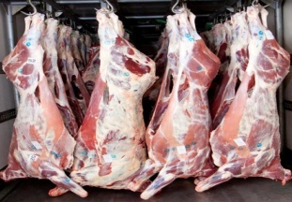
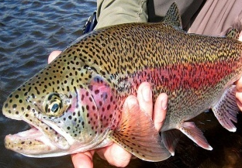
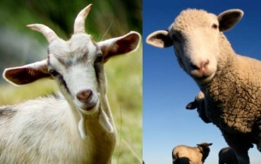
ПЕРЕЧЕНЬ СЕЛЬСКОХОЗЯЙСТВЕННОЙ ПРОДУКЦИИ, утвержденный распоряжением Правительства РФ от 25.01.2017 № 79-р
Зерновые и зернобобовые культуры
Продукция птицеводства
Клубнеплодные, овощные, продукция закрытого грунта
Продукция рыбоводства, пчеловодства
Мясо и субпродукты
Кормовые культуры полевого возделывания
Продукция мясной промышленности прочая
Продукция скотоводства
Рыба и рыбная продукция
Продукция овцеводства и козоводства
Продукция молочной и маслосыродельной промышленности

Slide 27
Согласно распоряжения министерства сельского хозяйства и продовольствия Кировской области от 20.06.2019 № 54 кооператив предоставляет в орган местного самоуправления, наделенный отдельными государственными полномочиями области по поддержке сельскохозяйственного производства, на территории которого осуществляет деятельность кооператив (далее - орган местного самоуправления), или в министерство (в случае, если орган местного самоуправления муниципального образования Кировской области не наделен отдельными государственными полномочиями области по поддержке сельскохозяйственного производства, на территории которого осуществляет деятельность кооператив) документы за IV квартал 2020 года не позднее 1 марта 2021 года. 1. (Новый документ) Справку об осуществлении деятельности сельскохозяйственного потребительского кооператива на сельской территории Кировской области или на территории сельской агломерации Кировской области с указанием производственных объектов, предназначенных для заготовки, хранения, подработки, переработки, сортировки, убоя, первичной переработки, охлаждения, подготовки к реализации, погрузки, разгрузки сельскохозяйственной продукции, выданную администрацией соответствующего городского или сельского поселения по состоянию на 1-е число месяца представления документов в министерство (в орган местного самоуправления).
Необходимый перечень документов для получения субсидии на возмещение части
затрат кооперативов на закупку сельскохозяйственной продукции у членов кооператива за IV квартал 2020 года осуществляется в I квартале года 2021 года

Slide 28
2. Заверенную председателем кооператива копию протокола общего организационного собрания членов кооператива.
3. Выданные администрациями соответствующих городских или сельских поселений выписки из похозяйственных книг об учете личных подсобных хозяйств граждан, являвшихся членами кооператива на дату его создания.
4. Копии бухгалтерской отчетности организаций, индивидуальных предпринимателей (кроме сельскохозяйственных потребительских кооперативов), являвшихся членами кооператива на дату его создания, составленной по форме, установленной Министерством сельского хозяйства Российской Федерации. Если указанные организации, индивидуальные предприниматели не составляют в соответствии с законодательством Российской Федерации бухгалтерскую отчетность, то представляются копии документов, в которых ведется налоговый учет доходов и расходов, и копии налоговой отчетности с отметками налоговых органов о ее принятии.
5. Реестр членов кооператива по состоянию на 1-е число месяца представления документов в министерство (в орган местного самоуправления), если документы кооператив предоставляет в феврале 2021 года, на 01.02.2021 года.
6. Справки об отсутствии (наличии) у кооператива задолженности по налогам (сборам), по страховым взносам и начисленным по ним пеням и штрафам, выданные налоговым органом и региональным отделением Фонда социального страхования Российской Федерации, на учете в которых состоит кооператив (представляются по инициативе кооператива).

Slide 29
7. Фамилии, имена, отчества членов правления и главного бухгалтера кооператива.(новый документ, в произвольной форме, с подписью и печатью председателя кооператива).
8. Справку (уведомление) о членстве в ревизионном союзе (один раз в год при первом представлении документов для получения субсидий). Справка выдана в 2021 году.
9. Положительное заключение ревизионного союза о деятельности кооператива за отчетный период, содержащее сведения о соблюдении кооперативом требования по выполнению работ и оказанию услуг для членов кооператива в объеме не менее 50% общего объема выполненных работ, оказанных услуг (представляется один раз в год при первом обращении за получением субсидий). (По итогам 2020 года).
10. Заявление по форме, утвержденной правовым актом министерства.
11. Справку-расчет суммы субсидии по форме, утвержденной правовым актом министерства.
12. Копии договоров купли-продажи закупаемой кооперативом у членов кооператива сельскохозяйственной продукции (представляются один раз в год при обращении кооператива за субсидией). (Нужно предоставить вновь в 1 квартале 2021 года)
13. Копии актов приема-передачи закупаемой у членов кооператива сельскохозяйственной продукции за 4 квартал 2020 года.
14. Копии платежных документов об оплате кооперативом закупаемой у членов кооператива сельскохозяйственной продукции за 4 квартал 2020 года.
15. Опись документов, представленных для подтверждения соблюдения условий предоставления субсидии, по форме, утвержденной правовым актом министерства.
16. В случае если кооператив закупает сельскохозяйственную продукцию с НДС, нужно предоставить справку из Федеральной налоговой службы о том, что кооператив не является плательщиком НДС.

Slide 30
по всем возникающим вопросам просим обращаться:
Министерство сельского хозяйства
и продовольствия Кировской области
отдел реализации развития сельских территорий
и малых форм хозяйствования
Центр компетенции
Малафеева Ольга Геннадьевна
Тел. 8(8332) 64-01-91

